Slide 1
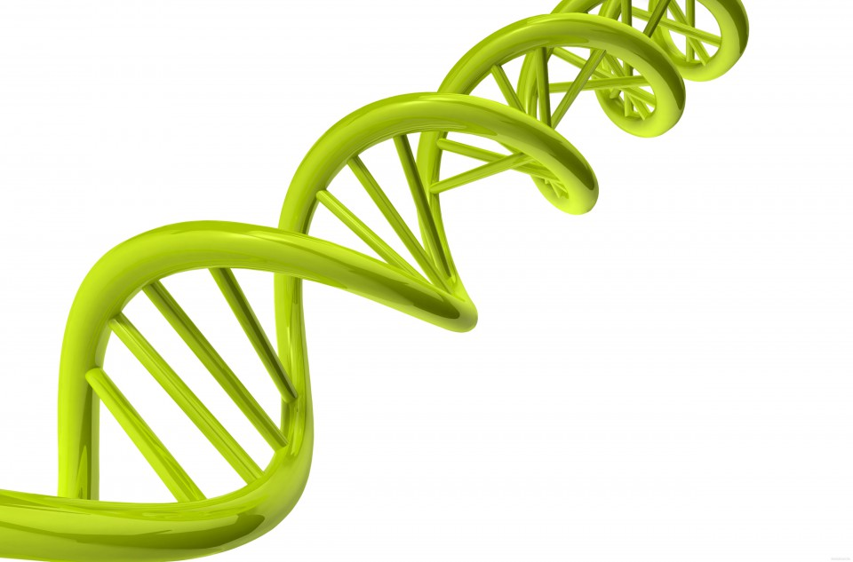
Генетика психічних захворювань.

Slide 2
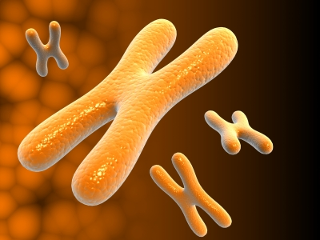
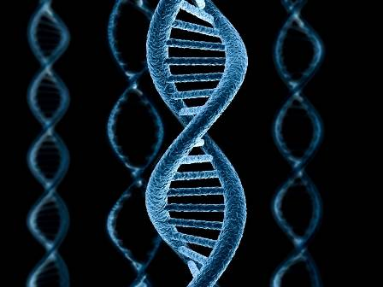
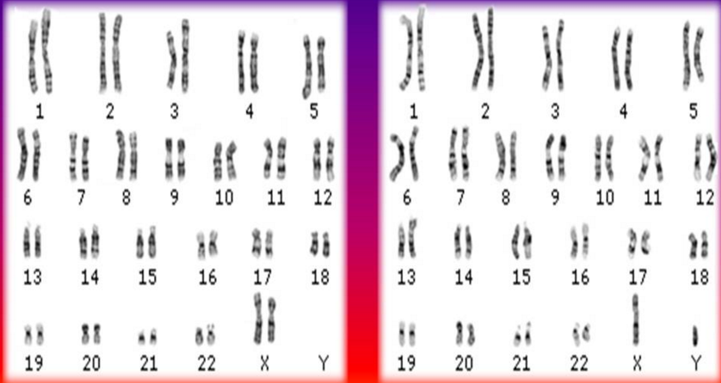
У психіатрії є багато фактів, які свідчать про істотну роль спадковості в етіології і патогенезі ендогенних та інших психічних захворювань. Основними з них є накопичення повторних випадків захворювання в сім'ях хворих і різна частота уражених родичів в залежності від ступеня споріднення з хворими.

Slide 3
Сучасне вивчення спадкового нахилу до психічних захворювань, а також ролі факторів середовища в прояві психічної патології засноване на комплексному застосуванні різних методів медичної генетики. У генетиці психічних хвороб традиційно виділяють наступні методи: популяційний, генеалогічний, блізнюковий, цитогенетичний, біохімічний, молекулярно-генетичний і моделювання. Природно, при використанні перерахованих методів передбачається їх диференціація по об'єктах дослідження (популяції, сім‘я, близнюки, хромосоми, клітини, ДНК і ін.) І методикам дослідження (епідеміологічні, математичні, клінічні та клініко-лабораторні, біохімічні, молекулярні і ін.). Враховується також можливість використання різних методик в процесі обстеження пацієнтів, членів їх сімей, контрольних вибірок.

Slide 4
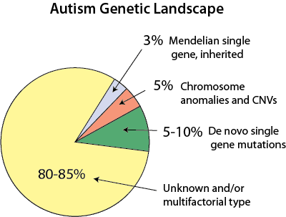
Група учених, що опублікували результати дослідження в журналі "Proceedings of the National Academy of Science", провела аналіз ДНК в 1 866 сім'ях, де була дитина з аутизмом. Дослідження дозволило визначити 239 генів, які можуть привести до аутизму, якщо мутація " вимкне" їх, не дасть їм функціонувати. Дослідження суперечить популярному припущенню про те, що аутизм викликається поєднанням генетичних чинників і умов в довкілля, які не можуть викликати аутизм окремо.

Slide 5
Команда учених з університету Бен-Гуріон виявила, що 651 послідовність генів людей, що страждають аутизмом, має загальні характеристики.
Згідно з дослідженням, гени, про які йде мова, довші, ніж інші: і здорових, і генів, пов'язаних з іншими хворобами. Крім того, вони менше беруть участь в еволюційному негативному відборі.

Slide 6
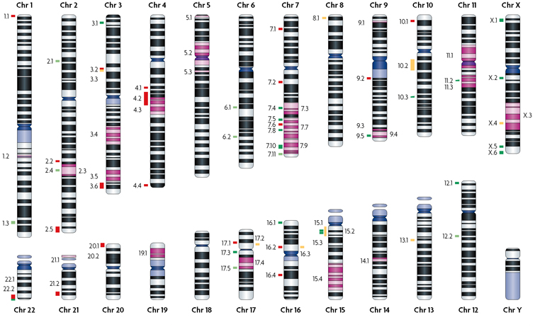
Деякі випадки аутизму обумовлені мутаціями, що сталися під час розвитку плоду. Інші успадковані мутації можуть викликати аутизм, тільки якщо вони пов'язані з іншими генетичними або негенетичними чинниками ризику. Тому вони можуть не привести до аутизму і, можливо, передаватимуться майбутнім поколінням (доктор Менаше).
Локуси, що введені в етіологію РАС

Slide 7
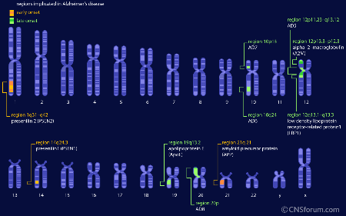
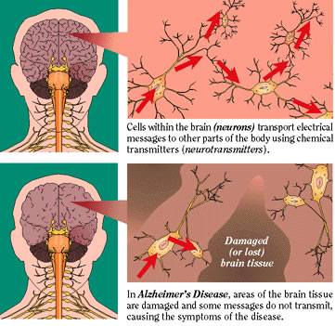
Хвороба Альцгеймера
Хвороба Альцгеймера (ХА) була і залишається однією з найважливіших економічних і медико-соціальних проблем сучасного суспільства. У багаточисленних дослідженнях відмічена роль генетичних та епігенетичних чинників у розвитку цього захворювання. Підвищений ризик виникнення ХА пов'язаний з певними поліморфними варіантами гена APOE, а також деяких інших генів, що у меншій мірі впливають на підвищення ризику виникнення захворювання. У огляді обговорюються дослідження останніх років, що свідчать про роль генетичних та епігенетичних чинників в етіології і патогенезі ХА. Вперше його описав Алоіс Альцгеймер.

Slide 8
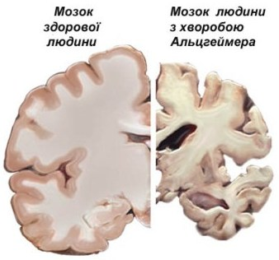
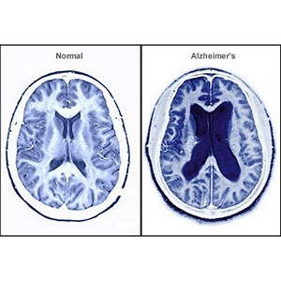
Хвороба Альцгеймера – це невиліковне захворювання головного мозку, що супроводжується зниженням інтелекту, зміною характеру і психічних реакцій.
Найпомітнішим симптомом в цьому випадку стає розлад пам'яті, яке поводиться в спробах людини згадати раніше завчені факти.Є три стадії: рання деменція, деменція помірна та важка деменція

Slide 9
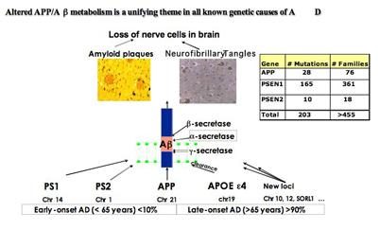
Пресенильний тип хвороби Альцгеймера (ПДАТ або пресенильна деменція альцгеймерівського типу)
Цей варіант ХА маніфестує у віці до 65 років. Частота зустрічі, по різних оцінкам, - від 0-1 до 6-7 % загального числа випадків ХА. Значна частина ПДАТ обумовлена утосомно-домінантною мутацією в одному з трьох генів: в гені, що кодує попередник білку β-амілоїда (APP), пресениліну 1 (PSEN1) чи пресениліну 2 (PSEN2). Більшість цих мутацій домінантно успадковні, проте не усі вони повністю пенетрантні. Клінічні особливості варіюються залежно від локуса, в якому відбувається мутація, і її позиції усередині кожного гена.

Slide 10
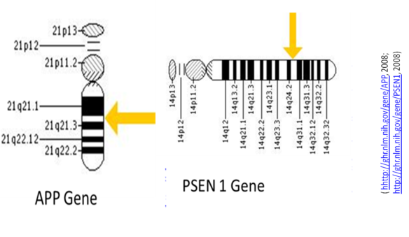
PSEN1
PSEN1 знаходиться на хромосомі 14 (14q24.3). Насьогодні відомо більше 185 мутацій у гені PSEN1, що призводять до розвитку ПДАТ. Білок PSEN1 є компонентом γ-секретази, що бере участь у розщеплюванні білку-попередника амілоїда (amyloid precursor protein, APP). Мутації у PSEN1 змінюють активність γ -секретазы, збільшуючи кількість β-амілоїду 42. Умовно мутації в гені PSEN1 можна розділити на дві групи: коли зміни у будові білку виникають до 200-ої амінокислоти і після неї.

Slide 11
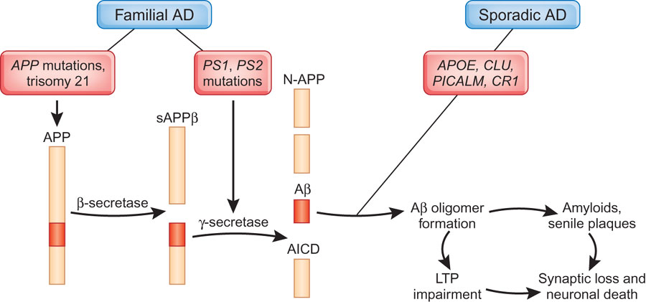
Сенільний тип хвороби Альцгеймера (сенільна деменція альцгеймеровського типу, СДАТ)
Наявність специфічних мутацій в генах схильності до ХА підвищує вірогідність розвитку захворювання. Поодинокі нуклеотидні поліморфізми у багатьох генах схильності збільшують ризик розвитку ХА, але кожен з них у малій долі підвищує ризик захворювання.
Дослідження загальногеномних асоціацій (genomewide association study, GWAS) виявили багато генів з високою мірою асоціації з ХА: APOE, BIN1, CLU, ABCA7, CR1, PICALM, MS4A6A, CD33, MS4A4E і CD2AP.

Slide 12
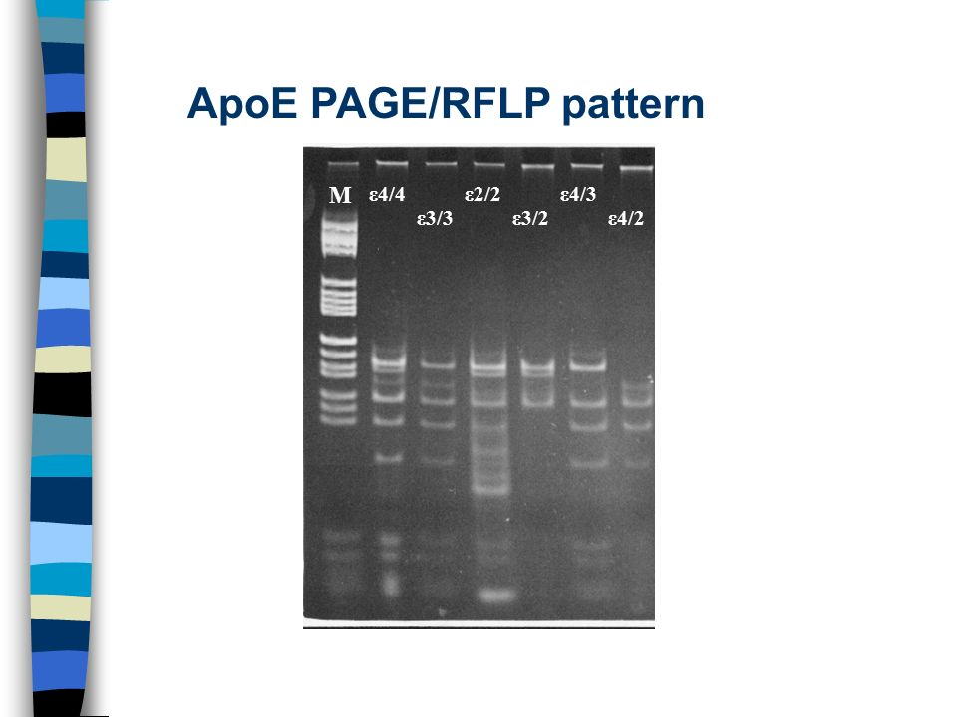
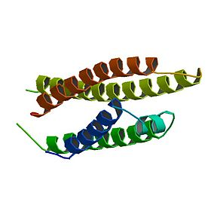
Аполіпопротеїн E
Найбільш вивчений ген, ефект якого проявляється на пізніх стадіях ХА, – АРОЕ, розташований на 19-ій хромосомі. Ген APOE має три алелі – APOE ε2, APOE ε3 і APOE ε4. Алель APOE ε4 має найвищий вплив на ризик виникнення ХА.

Slide 13
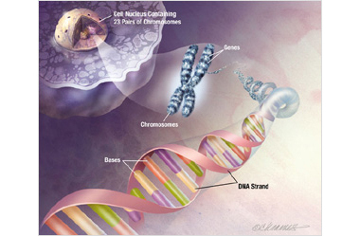
Епігенетика хвороби Альцгеймера
До епігенетичних відносяться процеси, пов’язані з тими, що стійко відтворюються у ряді клітинних поколінь змінами експресії генів, не пов'язаними зі зміною структури, що входить до їх складу ДНК.

Slide 14
Епігенетика ХА
Дослідження монозиготних близнюків вказують на те, що в молодості близнюки практично невідмінні по їх генетичним профілям, але у літніх пар близнюків спостерігають істотні відмінності в епігенетичних профілях. Основними механізмами епігенетичного контролю є метилювання цитозинових основ ДНК, модифікації (передусім - ацетилювання) гістонів, що входять до складу хроматину, а також регуляція за допомогою тих, що не кодують мікро-РНК

Slide 15
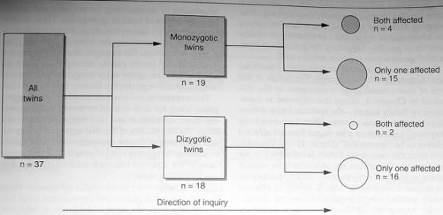
Схематична діаграма дослідження конкордантності хвороби Альцгеймера поміж монозиготних и дизиготних близнюків.(All twins – усі близнюки, Monozygotic twins – монозиготні близнюки, dizygotic twins – дизиготні близнюки, both affected – обидва захворіли, Only one affected – захворів лише один)

Slide 16
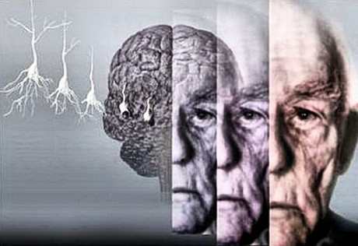
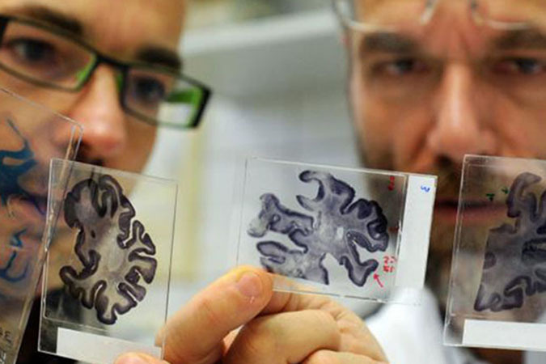
Прогнози
Поширеність ХА зростає від 2 % у віці 60-65 років до 30-35 %% у людей старше 80 років. У 2010 р. У світі налічувалося 35,6 млн людей, що страждають недоумством, і це число подвоїться до 2030 р.

Slide 17
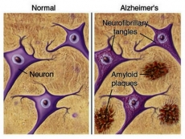
Як правило, хвороба починається із малопомітних симптомів, але з часом вона прогресує. Найбільш часто на ранніх стадіях з'являється порушення короткочасної пам'яті, наприклад, не здатність згадати інформацію, які тільки, що отримали. З розвитком хвороби відбувається втрата довготривалої пам'яті, відбувається порушення мови і когнітивних функцій, пацієнт втрачає здатність орієнтуватися в обстановці і доглядати за собою. Поступова втрата функцій організму веде до смерті.

Slide 18
Відомо 3 гени, мутації яких в основному дозволяють пояснити походження рідкісної ранньої форми, проте поширена форма хвороби Альцгеймера поки не вкладається в рамки виключно генетичної моделі. Найбільш вираженим генетичним фактором ризику на даний момент вважається APOE, але варіації цього гена асоційовані лише з деякими випадками хвороби.
Менше 10% випадків хвороби у віці до 60 років пов'язані з аутосомно-домінантними (сімейними) мутаціями, які в загальному масиві становить менше 0,01%. Мутації виявлені в генах APP, пресеніліна 1 і пресеніліна 2, більшість з них підсилюють синтез малого білка Abeta42, основного компонента сенільних бляшок.
В роду більшості хворих не відзначається схильності до захворювання, проте гени можуть частково обумовлювати ризик. Найвідоміший генетичний фактор ризику - успадковується аллель E4 гена APOE, з якої може бути пов'язано до половини випадків пізньої спорадичної хвороби Альцгеймера. Генетики сходяться в думці про те, що багато інших генів можуть в якійсь мірі сприяти або перешкоджати розвитку пізньої хвороби Альцгеймера. Всього на асоціацію з цим поширеним типом хвороби перевірено понад 400 генів. Один з недавніх прикладів - варіація гена RELN, пов'язана з підвищеною захворюваністю у жінок.

Slide 19
Генеалогічне дерево родини з дуплікацією ділянки p11 16-ї хромосоми: психічні розлади. Тривога, депресія, спроби самогубства до 20 років. «Spectrum» - аутизм в широкому сенсі; ADHD - синдром дефіциту уваги і гіперактивності; Autism – аутизм.
Лабораторія клінічної генетики Наукового центру психічного здоров'я РАМН м.Москва

Slide 20
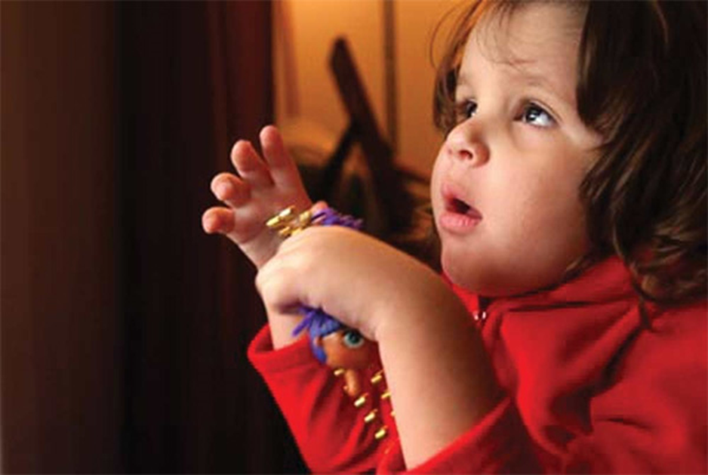
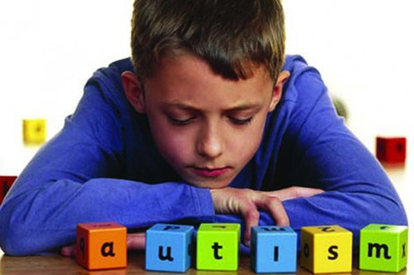
Аутизм
Аутизм - важке нейропсихічне захворювання, яке супроводжується різними розладами розумової діяльності, інтелектуальним недорозвиненням, а в деяких важких випадках - симптомами шизофренії та епілепсії. Вченим вдалося виявити шість генів, мутації яких ведуть до аутизму, якщо мутантні версії цих генів отримані дитиною від обох батьків. Один з них (c3orf58) у аутистів просто був відсутній (гомозиготна делеція). Решта п'ять генів - NHE9, PCDH10, contactin-3, RNF8 і SCN7A були присутні у аутистів, але робота цих генів виявилася порушеною через мутації.

Slide 21
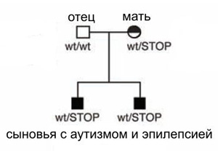
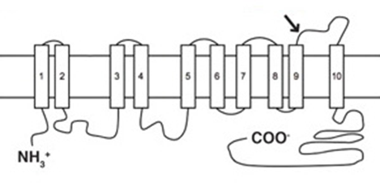
Мутація мембранного білка NHE9, яка веде до аутизму. Стрілка показує місце точкової мутації, яка перетворила триплет CGA (кодує амінокислоту аргінін) в стоп-кодон (TGA). Мал. з обговорюваної статті в Science.
Родовід сім'ї, в якій два брата-аутиста, гетерозиготні по мутації в гені NHE9, страждають епілептичними припадками в більшій чи меншій мірі. Мал. з обговорюваної статті в Science.

Slide 22
Шизофренія іі генетика

Slide 23
Шизофренія- психічне захворювання, яке характеризується дисгармонійністю і втратою єдності психічних функцій, довготривалим непреривним або нападоподібним перебігом із вираженими продуктивними психічними розладами, які призводять до змін особистості у вигляді зниження енергетичного потенціалу, емоціонального збіднення і зростаючим інвертуванням.

Slide 24
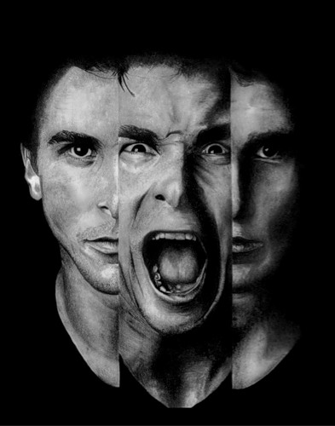
Шизофренія (від греч. schizo — «розколюю» и phren — «розум») – це психічне захворювання, яке найчастіше супроводжується асоціальною поведінкою і неможливістю відрізнити реальну дійсність від вигаданої.
Типові симптоми: помилкові переконання і уявлення, невизначеність або сплутаність думок, слухові галюцинації, обмежені соціальні функції і емоційна експресія, пасивність.

Slide 25
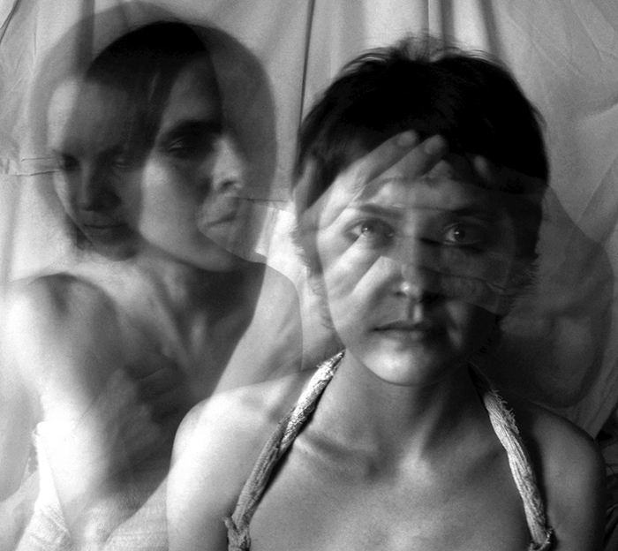
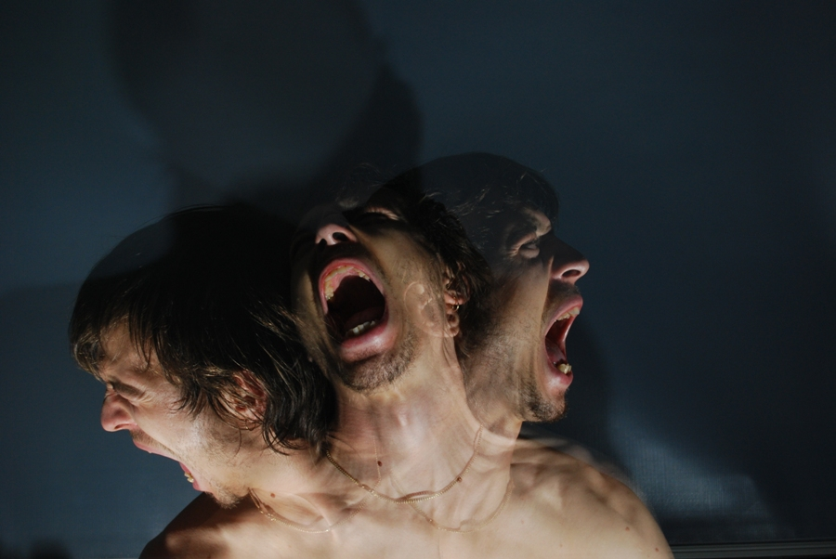
Шизофренія - важке хронічне інвалідизуюче мозкове захворювання, що вражає близько 1% популяції земної кулі.
Гетерогенність симптоматики, що лежить в основі сучасного виділення форм і варіантів перебігу даної патології, може бути частково обумовлена різноманітністю генетичної природи захворювання, а також складними взаємодіями генетичних механізмів і середовищних впливів.

Slide 26
Спадкування шизофренії
Генетична схильність до шизофренії, можливо, визначається сотнями, і навіть тисячами, генів. Багато з виявлених алелей є рецесивними. Це дає підставу думати, що при еволюції людини відбувався відбір алелей, які збільшують ризик розвитку шизофренії. При шизофренії знаходять зміни в ряді генів - таких, як NRG (8р21-22), DTNBI (6р22), G72 (локус 13q34 і 12q24) і ін. Крім того, в якості ймовірного джерела генів, зчеплених з психічною патологією, розглядають різні алелІ генів глутаматних рецепторів.

Slide 27
Більшість CNV (варіацій кількості повторів) НЕ успадковані, а є результатом спонтанних мутацій ДНК в момент зачаття або розвитку, які можуть бути відповідальні за споріднені випадки шизофренії. Так, у пацієнтів з шизофренією без сімейного анамнезу захворювання виявлено у вісім разів більше рідкісних спонтанних мутацій, ніж у контрольній групі. Дані мутації в основному торкалися шляху формування мозку. Ця знахідка може також пояснити, чому шизофренія персистує в популяції, а не підкоряється природному відбору. Так у 27 з 53 пацієнтів зі спорідненими випадками шизофренії виявлено 40 мутацій de novo, які зачіпають 40 генів.
Серед генів, функція яких порушується шляхом CNV, - ген нейрексіна 1 (NRXN1), послідовність нуклеотидів якого розривається делецією в ділянці 2p16, і ген білка А2, який зв'язує попередник амілоїду (APBA2), в якому відбувається дуплікація. Обидва гена необхідні для утворення і функціонування синапсів.
У частини пацієнтів з шизофренією також виявлені дуплікації в регіоні 15q11-q13 хромосоми материнського походження. Цей локус містить регіон управління імпринтингом, з різним способом метилування материнських і батьківських алелей, що впливає на експресію декількох генів, необхідних для розвитку нервової системи.

Slide 28
Кілька генів, залучених у формуванні ЦНС, локалізовані в хромосомних локусах, в яких також ідентифіковані гени-кандидати підвищеного ризику шизофренії, які характеризуються поліморфним статусом і змінюють свою експресію в ембріогенезі. Наприклад, у дітей з раннім початком захворювання, гіпофункцією фронтальної кори і зниженим обсягом сірої речовини кори при МРТ, виявлено 3 SNP в гені GAD1, який кодує білок GAD67.
Більш важливим є те, що більшість асоційованих з ризиком шизофренії специфічних генів, включаючи DISC1, NRG1, DTNP1, ген NCAM - молекули адгезії нервових клітин, а також RELN, BDNF, NR1-субодиниці NMDA-рецепторів, грають важливу роль у формуванні мозку, нейротрансмісії і синаптичної пластичності.
Показано, що при шизофренії збільшується вміст в постсмертному мозку miR-181b, miR-15a, miR-15b, miR-195, і miR-107, серед генів-мішеней яких гени рецепторів глутумата: GRM5, GRM7, GRIK2, GRIN1 і GRID, серотоніну (HTR1B, HTR2C і HTR4), ГАМК (GABR1, GABRA1), дофаміну (DRD1), М-холінорецептора 1, і інші гени-кандидати, залучені в патогенез захворювання: мозкових нейротрофічних факторів (BDNF), нейрегуліна 1 (NRG1), RELN, атаксіна 2 [1].

Slide 29
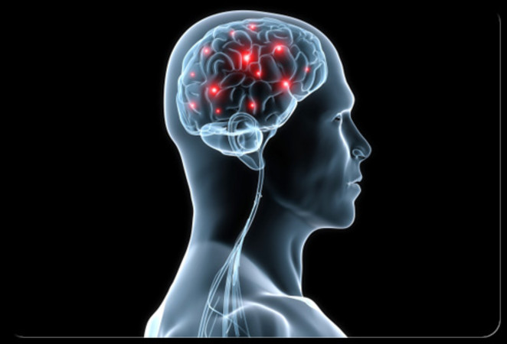
Етіологія
Велике значення в розвитку захворюванні має вік. Часто процес починається в ранньому та юнацькому пубертатному віці (10-25 років), рідше в інволюційному періоді (після 40 років).
Також має значення фізіологічна перебудова, пов'язана з вагітністю, пологами, післяпологовим періодом.
На виникнення захворювання впливають деякі інфекції і інтоксикації (насамперед алкоголь).
Причини, що викликають захворювання, до сих пір не відомі. Велике значення має спадковий фактор. Азотисті сполуки, пов'язані з ДНК, у хворих на шизофренію відрізняються за своїми серологічним властивостям від здорових людей.
У хворого спостерігається лабільність імунологічна реактивність на протязі хвороби. У сироватці хворих виявляються чужорідні антигени.

Slide 30
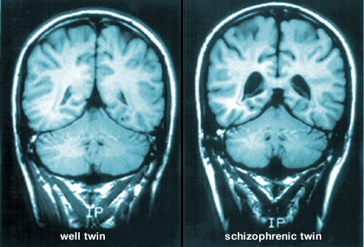
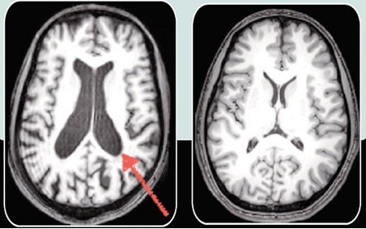
Патогенез
Шизофренія - це церебральне захворювання, при якому головним є порушення вищої нервової (психічної) діяльності. Відбувається порушення співвідношень між корою і підкіркою, також для хворих характерна підвищене гальмування діяльності мозку.
Мал. Зміни в головному мозку при шизофренії
На даному класичному МРТ на одному і тому ж рівні голови представлені зліва пацієнт з шизофренією і норма. Різниця очевидна: стрілочкою вказано розширення бічних шлуночків типова ознака по МРТ у пацієнтів з шизофренією

Slide 31
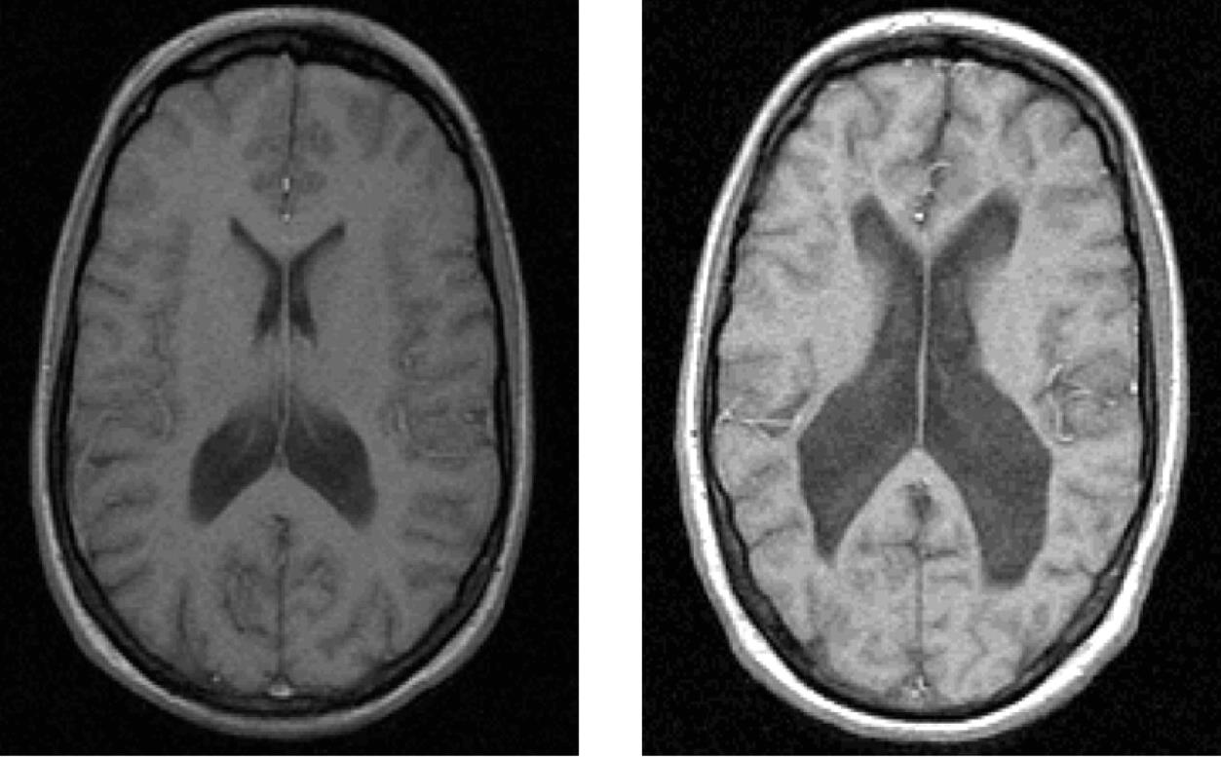
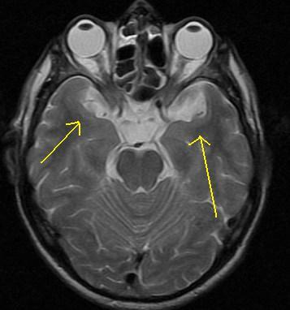
Представлені абсолютні (монозиготні) близнюки. Справа хворий на шизофренію, а зліва норма. МРТ виконано на одному і тому ж рівні головного мозку. У хворого виражений підвищений сигнал від мозкової речовини, розширення шлуночків, атрофія мозкової речовини.
У пацієнта психоз - шизофренія маніакального перебігу. МРТ головного мозку. Виявлено арахноїдальні кісти головного мозку

Slide 32
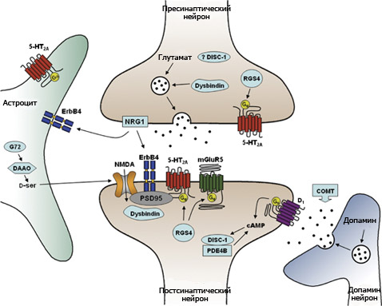
Спадкові причини шизофренії
Можлива роль генів шизофренії в головному мозку: порушення передачі сигналів в глутаматергічних синапсах (glutamatergic synapse).
Ген ZNF804A, наявність якого теж підвищує ризик захворювання
Вченим вдалося наблизитися до розуміння генетичних підстав шизофренії. В ході двох незалежних масштабних досліджень були виявлені мутації, що підвищують ризик захворювання в 15 разів.

Slide 33
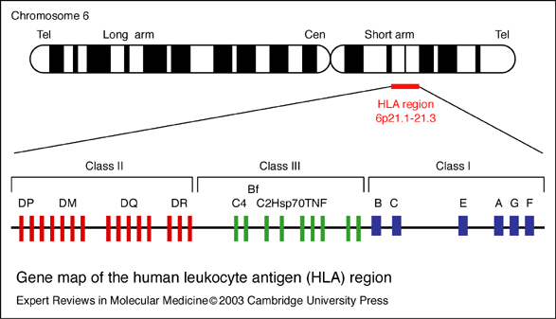
З чим пов'язаний ризик виникнення шизофренії
З ранніх досліджень вчені дізналися, що один з головних генетичних факторів збільшення ризику розвитку шизофренії знаходиться в області шостої хромосоми ДНК. Нові результати змушують заглибитися в вивчення ще одного гена в цьому районі - комплементарного компонента 4, або С4 - він бере участь в роботі імунної системи.
Виявили, що кількість копій наявного у людей гена С4 і довжина цієї ділянки показують, наскільки інтенсивним було участь компонента в роботі мозку. Потім вчені звернулися до бази даних геному і зібрали інформацію про активність гена C4 у 28 800 людей з шизофренією і 36 000 без ознак захворювання. Виявилося, що чим вище рівень роботи С4, тим більше ризик розвитку шизофренії.

Slide 34
Ген С4 і шизофренія
Вчені довели, що прискорене руйнування нервових синапсів призводить до розвитку шизофренії. Винен в цьому ген С4, який кодує один з білків імунної системи. Цей білок утворюється в мозку в нічний час і працює в якості «чистильника» небажаних нервових зв'язків (синапсів). Збільшена експресія такого гена характерна для людей, які страждають на шизофренію.
Для пошуку таких генів вчені скористалися методом широкомаштабного генетичного дослідження ДНК мутацій. суть якого полягає в порівнянні геномів великої кількості пацієнтів, У 2014 році з'ясували що локус ДНК, що кодує головний комплекс гістосумісності, розташований на 6 хромосомі, якось пов'язаний з розвитком шизофренії. Основна проблема подальшого вивчення полягала в тому, що цей локус містить сотні можливих генів-кандидатів.

Slide 35
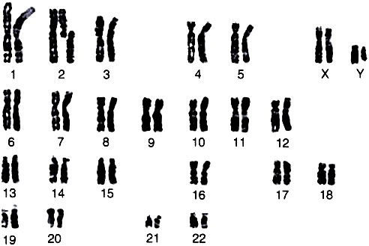
Генетична схильність
Часто у хворих спостерігається підвищення рівня дофаміну і коливання серотоніну.
Гени, пов'язані з обмінами цих медіаторів в організмі знайдені на 1, 6, 8, 13 і 22 хромосомах. Фахівці намагаються відстежити певні форми цих генів, які найчастіше зустрічаються у хворих на шизофренію.
Немає якогось одного гена, наявність якого може бути гарантією розвитку шизофренії. За виникнення розлади відповідає безліч генів.
Дефекти в одному з генів в 16-ій хромосомі можуть збільшити ризик хвороби в 8 разів.

Slide 36
LYRM4: новий ген сприйнятливості до шизофренії
LYRM 4 є частиною платформи сформуваного біогенезу Fe-S кластерів, ко-факторів білків, залучені в передачі електронів, реплікації ДНК і гомеостазу Fe.
Дефекти білків Fe-S кластера впливають на енергетичний метаболізм нейронів.
Знижений рівень Fe-S білків було встановлено в post-mortem тканинах мозку хворих на шизофренію.
Мітохондріальна дисфункція відіграє важливу роль в старінні мозку і нейродегенерації.
Хронічне зниження активності LYRM4 може бути одним з механізмів окисного стресу в патогенезі шизофренії, що веде до занепаду когнітивних функцій.

Slide 37
Шизофренія: генетично складна хвороба
Спадковість не підкоряється законам Менделя
Багато генів, кожен з них слабкого впливу, в сукупності визначають ризик захворювання
генетична гетерогенність
Вплив навколишнього середовища дуже ймовірно, але до сих пір жоден специфічний фактор середовища не встановлено як причина захворювання
Фенотип: діагноз базується переважно на симптомах і в малому ступені на об'єктивних ознаках (напр. розлади мови)

Slide 38
Шизофренія розвивається при певному поєднанні генетичних параметрів і зовнішніх факторів. Люди зі спадковою схильністю до даного захворювання ризикують (на 20-40%) «заробити» шизофренію.
На сьогоднішній день дані про успадковану шизофренію сильно варіюються, оскільки складно розділити генетичні і зовнішні чинники. Коефіцієнт успадкованого складає 0,80.
У групі підвищеного ризику - люди, чиї найближчі родичі страждають на шизофренію (ризик = 6,5%); більше 40% однояйцевих близнюків (один з яких - шизофренік) також «ризикують» більше за інших. Якщо один з батьків хворий, то ризик становить близько 13%, якщо ж обидва - цілих 50%. Цілком ймовірно, що ступінь ризику залежить від безлічі різних генів.
На думку вчених, основними «кандидатами» є специфічні варіації числа копій, NOTCH4 і локус гістонові білка. Окремі общегеномні асоціації, такі як «цинковий палець» 804A, також беруть участь в вищеописаному процесі.

Slide 40
Форми шизофренії
проста - протікає без гострого психозу, розвивається непомітно, проявляється «негативними» симптомами: соціальною відгородженостю, відсутністю мотивації;
гебефренічна - розвивається в пубертатному періоді. Виявляється придуркуватою поведінкою, дезорганізованостью, розладом емоцій, швидким наростанням змін мислення;
кататонічна - характеризується застиганням в безглуздих позах, восковою гнучкістю, ступором, мутизмом - повною відмовою від мовної взаємодії;
параноїдальна - маячні ідеї переслідування, відносини, впливу тощо. поєднуються зі слуховими або нюховими галюцинаціями; швидко наростає негативна симптоматика;
залишкова - проявляється при тривалому перебігу і характеризується емоційною і мовною бідністю, відсутністю волі і мотивації, незначною руховою активністю.

Slide 41
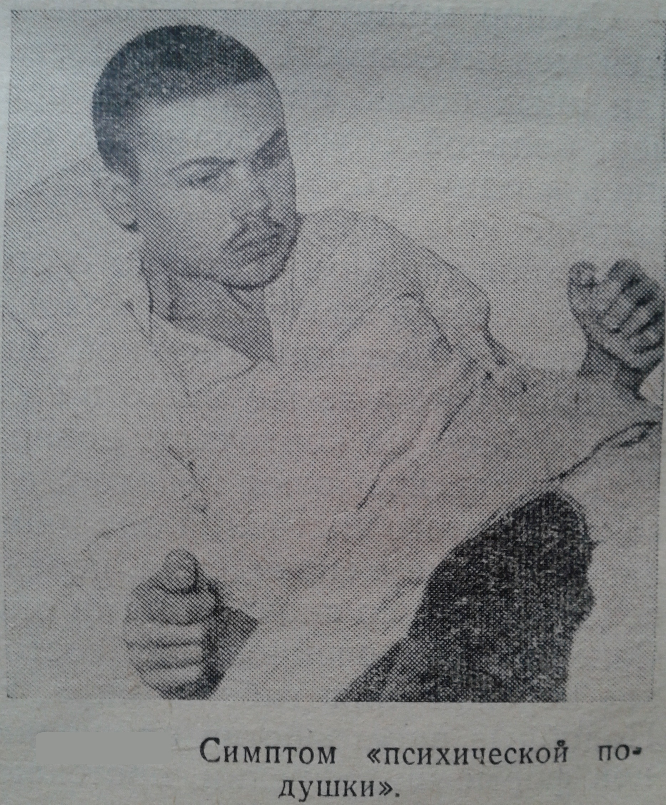
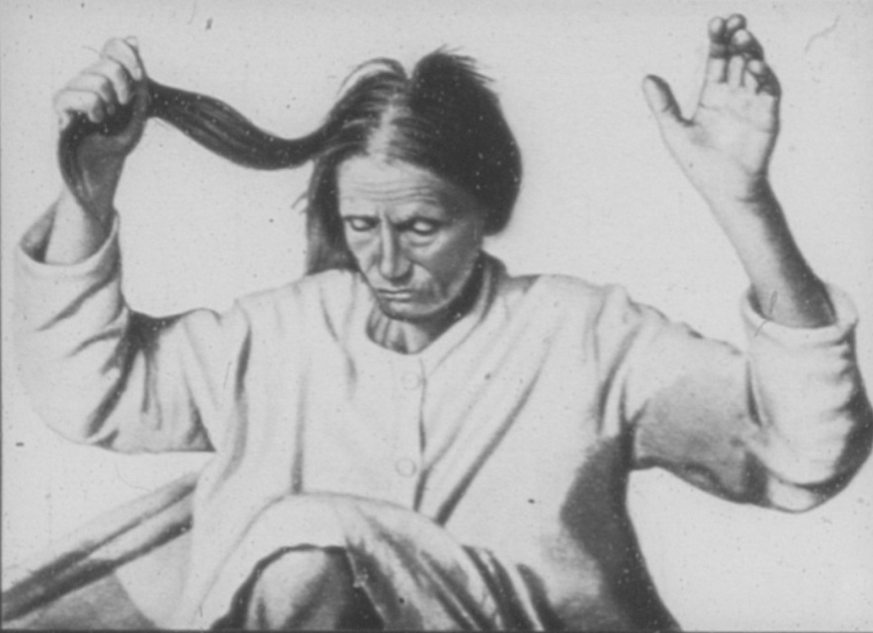
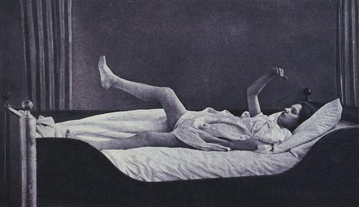
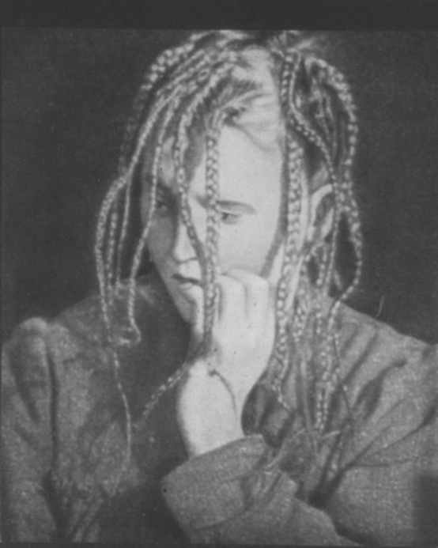
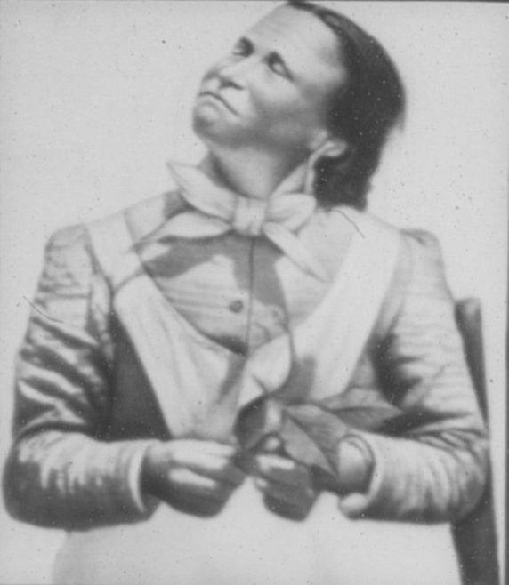
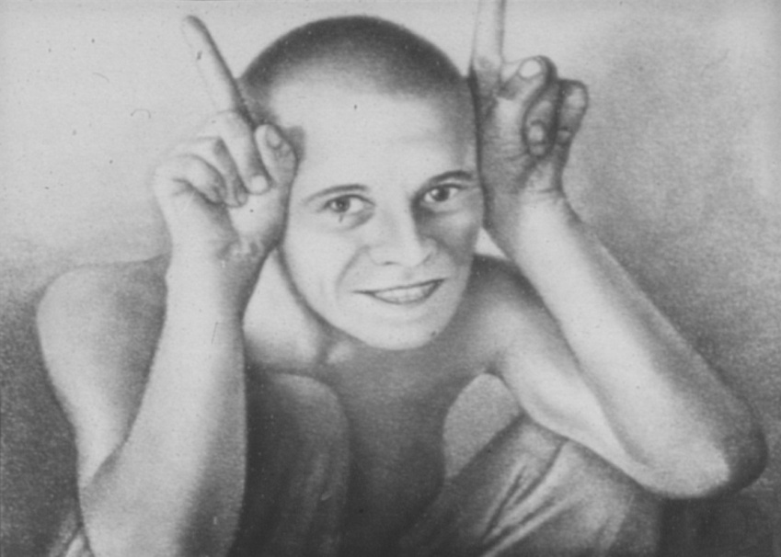
Кататонічна форма шизофренії (хвора в застиглій позі)
Кататонічний ступор
Гебефренічна форма шизофренії - придуркуватість хворого.
Хворий на шизофренію у "внутрішньоутробній" позі.
Манірність хворий на шизофренію

Slide 42
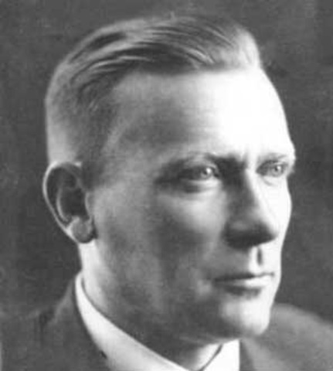
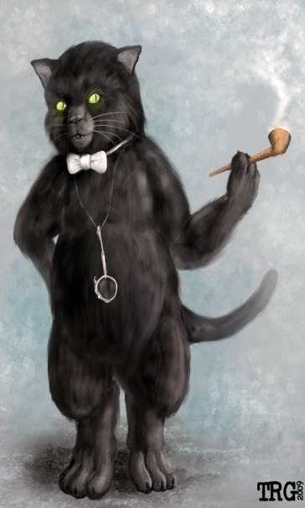
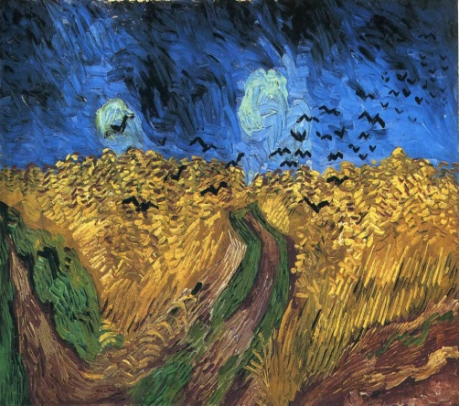
Відомі генії шизофреники
ВАН ГОГ Вінсент (1853 - 1890) - голландський живописець-постімпресіоніст.
Вважається, що більшу частину картин нідерландський художник-постімпресіоніст створив в той момент, коли у нього почастішали шизофренічні припадки. В цей час він творив по кілька картин в день і міг не спати цілодобово.
БУЛГАКОВ М.А. (1891 - 1940) - російський письменник-прозаїк, який є для сучасників закритою і «темної» особистістю. Є морфіністом, в результаті чого були отримані оригінальні образи його творів.

Slide 43
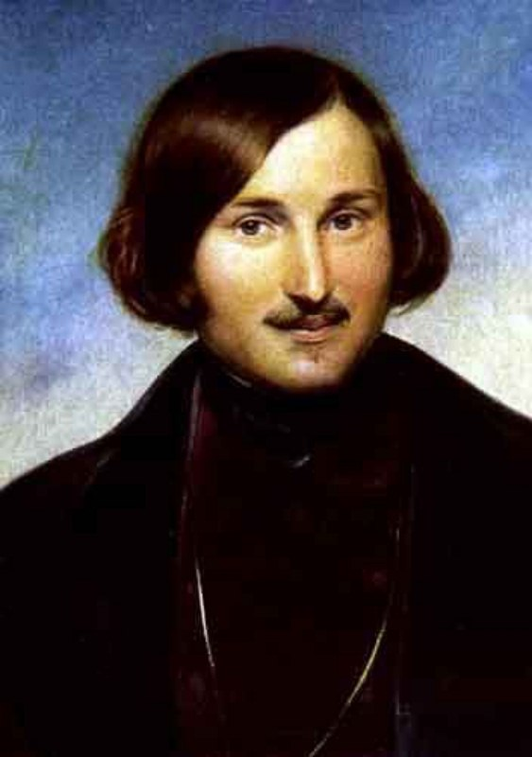
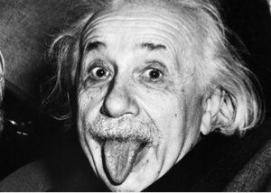
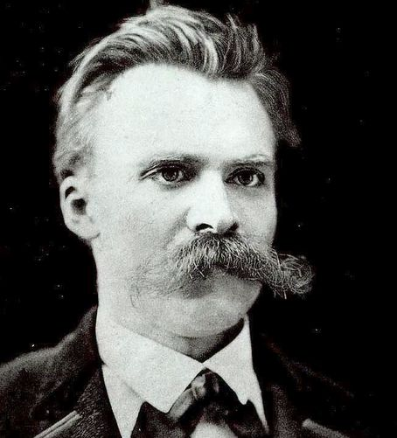
Відомі генії шизофреники
Ейнштейн Альберт - (1879 -1855) - німецький фізик-теоретик, лауреат Нобелівської премії.
Страждав маніакально-депресивним психозом, у нападах якого доводив до крайності своїх близьких.
Ніцше (1844 - 1900) - німецький філософ. У роботах філософа відчувається ідеалістичне ставлення до самого себе, в порівнянні із загальним світом. Цей відомий німецький філософ і письменник був носієм лякаючого діагнозу - «ядерна мозаїчна шизофренія», викликана декількома апоплексичними ударами.
ГОГОЛЬ Н.В. (1809 - 1852) - російський письменник.
Зорові і слухові галюцинації є основою для сюжетів його творів. Страждав апатією, депресією, страхом смерті.

Slide 44
Генетичні варіації і ризик розвитку шизофренії

Slide 46
Генетичні чинники виникнення шизофренії
Існують дані, що дозволяють вважати збільшення потужності тета осциляцій (коливання), досить надійним маркером обробки емоційної інформації.
Також, у багатьох дослідженнях відзначається, що тета-коливання причетні до діяльності когнітивних функцій.
Шизофренія генетично пов'язана з порушеннями в усіх цих областях мозку, що свідчить про можливість аномальної активності тета-ритму.
У пацієнтів з шизофренією при завданнях пов'язаних з когнітивним контролем, активність викликаного тета-ритму менше, порівняно з контрольною групою.

Slide 47
У багатьох дослідженнях тета-ритм відрізняється у хворих на шизофренію з переважанням продуктивної симптоматики від хворих на шизофренію з переважанням негативних симптомів.
Відзначається підвищення тета-активності в тім'яних і лобових відділах кори обох півкуль головного мозку, у пацієнтів з переважанням позитивних симптомів.
Існують дослідження, в яких йдеться про те, що відхилення тета-ритму спостерігаються у хворих на шизофренію, які не отримують медикаментозної терапії і не спостерігаються у родичів, що робить його хорошим маркером захворювання.

Slide 48
Ризик захворювання на шизофренію для родичів хворих
Ступінь споріднення | Риск (%)
В цілому в популяції | 0,5- 1%
подружжя | 1- 2%
Родичі 3-го ступеня споріднення | 1-2%
Сібси батьків пробанда | 1-2%
племінники | 3-4%
онуки | 4-5%
батьки | 5-6%
сібси | 8-9%
Діти одного хворого батька | 12-13%
Сібси з одним з хворих батьків | 15-17%
дизиготні близнюки | 13-17%
монозиготні близнюки | 47-48%
Діти з двома хворими батьками | 45-46%

Slide 49
Аналіз понад 1000 повторюваних випадків для кожного з визначених показників вказує, що найбільш ймовірними кандидатами на роль генетичних маркерів шизофренії можуть виступати ділянки хромосом 2q, 5q, 3p, 11q, 6p, 1q, 22q, 8p, 20q, 14p, що демонструють чіткий математичний зв'язок з патологічним процесом.

Slide 50
Всього до теперішнього часу виявлено достатню кількість генів, які демонструють більш-менш доведений зв'язок з шизофренією і шизофреноподібними розладами.
Один з генів-кандидатів, локалізований в хромосомі - DISC (Disrupted In Schizophrenia) - ген, порушений при шизофренії. Вперше цей ген був картований в дослідженні, проведеному на підставі виявленої мутації в 4 поколіннях сім'ї, члени якої страждали на шизофренію.
Суть мутації полягає в транслокації генетичного матеріалу між локусами хромосом 1q42.1 і 11q14.3. Подвійна спіраль на зазначеному фрагменті хромосоми 1 містить 2 антипаралельних, частково перекриваються гена DISC1 і DISC2. Надалі було встановлено, що як мінімум 4 варіанти гена з порушеннями між екзонами 1 і 9 асоційовані з шизофренією і шизоафективним порушенням.

Slide 51
Ще один приклад: в локусі 6p22.3 Коротке плече 6-ї хромосоми, локус 22.3. розташований ген дистробревін зв'язуючого білка (dystrobrevin-binding protein, DTNBP1) розміром 140 тис. основ.

Slide 52
В обмеженому сімейному дослідженні було встановлено, що поліморфний маркер Taq1A (але не Taq1B) гена дофамінового D2-рецептора демонструє формальну асоціацію з ендогенними психозами.
Локалізація маркера в нетрансльованій частині гена вказує на можливість існування більш складних механізмів зв'язку цієї генетичної особливості з патологією.
Дані вимагають уточнення ще й тому, що згодом було встановлено, що знаходиться на відстані 9,5 тис. Підстав до 3'-кінця від гена D2-рецептора маркер Taq1A входить в кодовану область гена білка, нині відомого як "Х-кіназа", з нез'ясованими функціями.

Slide 53
Більш тонка закономірність виявлена при вивченні дофамінового D3-рецептора.
Зокрема, хоча мутація в 9-му положенні з заміною серина на гліцин не пов'язана з шизофренією, частота гомозиготного гаплотипу гліцин-гліцин була значно вище у хворих жінок, характеризуючи відносний ризик захворювання коефіцієнтом 9.
Асоціація дофамінового D4-рецептора з розладами шизофренічного спектру була ще менш визначеною.

Slide 54
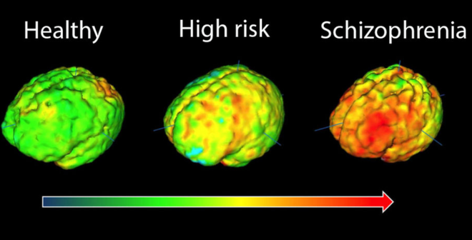
Нейрохімічні процеси в спадкуванні шизофренії
Гіпофункція NMDA-рецепторів може грати основну роль розвитку шизофренії. NMDA-рецептором, є іонотропним, основний підтип глутаматних рецепторів, вони беруть участь в генерації повільних збуджуючих пост синаптичних потенціалів, які, як передбачається, порушені при шизофренії.
Метаботропні глутаматні рецептори -mGlu, деякі з них, особливо що належать до підтипу mGlu5, тісно взаємодіють з NMDA-рецепторами і здатні безпосередньо модулювати функції рецепторного каналу NMDA.

Slide 57
Шизоїдний розлад особистості
розлад особистості, при якому людина вперто уникає соціальних контактів і демонструє обмежене вираження почуттів.
не бажає і не відчуває задоволення від близьких відносин, включаючи сімейні;
майже завжди вибирає одиночну діяльність;
мало зацікавлений, якщо взагалі це має місце, в сексуальних контактах з іншого персоною;
не має близьких друзів або довірених осіб, крім близьких родичів;
виглядає байдужим до похвал або критиці інших;
демонструє емоційну холодність, відстороненість, сплощений афект.
Поширеність шизоїдного розладу особистості не відома, хоча припускають, що на нього страждає менше 1% населення.

Slide 58
Шизотипічний розлад особистості
розлад, що характеризується дивакуватою поведінкою, аномаліями мислення і емоцій, не підходящий по діагностичних критеріїв для діагнозу шизофренії ні на одній стадії розвитку: немає всіх необхідних симптомів або вони слабо виражені, стерті.
Симптоми можуть включати:
дивну або ексцентричну поведінку,
схильність до соціальної ізоляції,
холодність або неадекватність емоційних реакцій,
параноїдні ідеї,
хворобливі нав'язливості,
також можуть бути рідкісні минущі квазіпсихотичні епізоди ілюзій або галюцинацій.

Slide 59
Аналіз факторів ризику для особистісних розладів (шизоїдного і шизотипічного) показав, що шизотипічне зустрічається приблизно з однаковою частотою в разі захворювання одного з батьків будь-яким психічним розладом, будь то шизофренія або афективний розлад.
У разі шизоїдного розлади особистості виявлено, що воно бувають тільки у осіб, батьки яких хворі на шизофренію.
Шизофренія і шизотипическое розлад особистості, мабуть, є різними станами

Slide 60
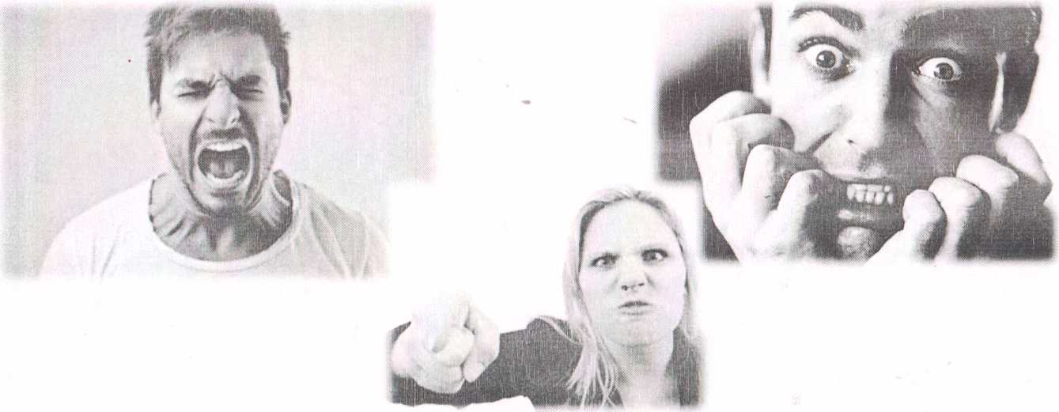
Негативні емоції - емоції, що народжуються на основі негативного настрою і негативного світосприйняття.
До негативних емоцій відносяться:
нервове напруження, загальне зниження настрою, роздратованність, гнів, страх

Slide 61
Як виявилося, почуття гніву виникає у людини кожен раз, коли в головному мозку збільшується концентрація особливого хімічної речовини - допаміну.
На його вироблення впливає ген, який має наукову назву DARPP-32.
Однак німецькі вчені встановили, що існує три версії даного гена. Дві з них мають вищу ступінь активності, що веде спочатку до збільшення рівня надходить в мозок допаміну, а потім і до нападів неконтрольованого гніву.

Slide 62
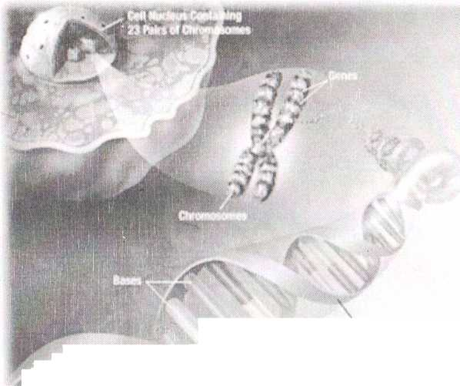
Страх
Вчені виявили ген, який визначає, чи адекватний страх, що насувається.
Миші, у яких не було гена під назвою статмін, не відчували страху в умовах, коли повинні були інстинктивно його відчувати.
Висока концентрація цього гена відзначається в тій частці
мозку, яка називається мигдалина мозочка і грає важливу роль в утворенні почуття страху

Slide 63
Схильність до суїциду
Ген «SKA2» визначає реакцію людини на стресову ситуацію. Група дослідників з інституту Хопкісна знайшли ген, активність якого визначає молодих людей, які мають схильність до суїциду та іншим негативним думкам.
Закінчивши проведення посмертних аналізів зразків головного мозку людей, які закінчили життя за допомогою своїх рук, вчені прийшли до висновку, що у них була сильно занижена активність генної речовини «5КА2», яка, власне, і визначає реакцію людини на стресову ситуацію.

Slide 64
Вони також відзначили, що даний ген в області префронтальної кори головного мозку, знижує рівень реакції на гормон стресу і нейтралізує ряд негативних емоцій. При невеликій активності описуваного гена, людина складно переносить стресову ситуацію, внаслідок чого, у нього з'являються думки про суїцид.
Префронтальна кора головного мозку

Slide 65
Депресія
Ген, пов'язаний з підвищеною схильністю до депресії і психічних захворювань, викликає зміни в структурі головного мозку, вважають американські вчені. Увага дослідників була зосереджена на носіях одного з двох відомих варіантів гена переносника серотоніна під назвою SERТ-1.
В ході попередніх досліджень було встановлено, що люди, що володіють "укороченим" варіантом даного гена, відрізняються підвищеною схильністю до депресії і психічних розладів. При розтині тіл 49 померлих носіїв цього гена вчені виявили, що задня частина (подушка) таламуса головного мозку, що є місцем локалізації негативних емоцій, збільшена у них на 20% і містить на 20% більше нервових клітин.
Вчені-генетики відкрили 15 ділянок ДНК, мутації яких можуть привести до утворення важких форм депресії або "псувати" настрій людині.

Slide 66
Природа депресій
У 2015 році британські вчені виявили ген, який, ймовірно, є превалюючим у членів однієї сім'ї, які страждають депресією. Більш ніж в 800 з досліджуваних сімей, члени яких страждають клінічною депресією, була виявлена ​​хромосома Зр25-26. Вчені вважають, що 40 відсотків випадків депресії пов'язані з генетикою, а решта 60 відсотків залежать від факторів середовища та інших причин.
Згідно з дослідженнями, вірогідність розвитку депресії у людей, чиї батьки, брати чи сестри страждали на це захворювання, в три рази вище, ніж у всіх інших. І хоча причиною депресії може бути генетика, навколишнє середовище теж вносить свою лепту в розвиток хвороби.

Slide 67
Хромосоми 3р25-26
Хромосоми 3р25-26 містить до 40 генів, один або декілька з них, ймовірно, є причиною цього стану. Депресія часто викликається травматичними подіями, такими як горе, смерть близької людини або розлучення, і вченим вже давно відомо, що деякі люди більш сприйнятливі.
Були виявлені докази того, що саме ділянка хромосоми 3р25-26, тісно пов'язана з депресивним розладом.

Slide 68
Ген злопам'ятності
Носії гена ADRA2B набагато краще запам'ятовують як позитивно, так і негативно забарвлені з точки зору емоцій події. Емоційно насичені події змушують мозок виділяти гормон і нейромедіатор норадреналін, який стимулює мигдалевидну залозу і
гіпокамп - відділи мозку, пов'язані з почуттям страху, формуванням і обробкою спогадів.

Slide 69
Гени нав'язливих думок
Виявлено зв'язок хвороби з геном SLC1A1, який викликає обсесіоно- компульсивний розлад. Ген кодує білок ЕААС1, який регулює появу і
виділення глютамату з клітин мозку.

Slide 70
Типи депресій
Клінічна депресія - це депресія, яка повторюється багато разів протягом життя людини. Це найбільш поширена форма депресії, якою страждають приблизно три - п'ять відсотків населення і яка часто передається у спадок. За статистикою, вірогідність розвитку депресії у людини, у якого є страждають нею родичі, в чотири-п'ять разів вище, ніж у середньої людини.
Багато вчених підкреслюють, що за схильність до психічних захворювань відповідає не один ген, а їх комбінація. Афективний біполярний розлад і тривожні розлади також пов'язані з подібною схильністю.
Тоді залишається питання: чи треба переживати людині, чиї батьки, брати, сестри страждають депресією? Відповідь: необов'язково. У людини, чиї батьки, брати і сестри входять, в 10 відсотків страждають реактивною депресією, в якийсь момент життя виникнення депресії більш ймовірно, але реактивна депресія - тимчасовий стан. Вона зазвичай відбувається через значущих подій і піддається лікуванню. Реактивної депресії треба остерігатися, але це не те, через що слід переживати.

Slide 71
Типи депресії
Післяпологова депресія зачіпає приблизно 10-15% жінок після пологів. Зміна в рівні гормонів, пов'язане з фізичним і психічним стресом, є основною причиною симптомів депресії у жінок.
Сезонний афективний розлад (САР) зазвичай викликає депресію в зимові місяці, коли люди відчувають менше впливу природного сонячного світла. Світлова терапія допомагає зменшити симптоми депресії для деяких страждають САР.
Психотична депресія включає в себе важкі напади депресії в поєднанні з ознаками психозів, таких як мареня, галюцинації і помилкові переконання, які часто асоціюються з депресією.

Slide 72
Біполярний афективний розлад
Біполярний розлад (або маніакально-депресивний психоз) характеризується різкою зміною ейфорично піднесеного настрою на безпросвітну тугу і апатію, за якими знову слідує період бурхливої ​​діяльності. Медики виділили п'ять ділянок генів, неправильна робота яких і призводить до хвороби. Це ділянка ADCY2 на п'ятій хромосомі і ділянка MIR2113-POU3F2 на шостій хромосомі. Особливо вчених зацікавила ділянка ADCY2. Вона задіяна в кодуванні ензимів, які беруть участь у передачі сигналів в нервових клітинах.
Спадковий фактор - МДП має аутосомно-домінантний тип спадкування і частіше передається від матері до дитини. Існує теорія, що гени, що відповідають за періоди манії і депресії, мають різне походження.

Slide 73
У «маніакально-депресивних» клітинах були особливо активні гени, що відповідають за кальцієві іонні канали в клітинній мембрані. Іони кальцію - один із засобів спілкування нервових клітин між собою. Кальцієві сигнали відіграють важливу роль у розвитку нервових клітин і формуванні нейронних мереж. Більш того, відомо, що шизофренія і біполярний розлад розвиваються на тлі погано функціонуючих кальцієвих каналів. Гени при біполярному розладі нейрон опинявся не в тій області мозку, якої він був призначений за своїм типом.

Slide 74
Термін «олігофренія» запропонував Еміль Крепелін. Багато в чому він синонімічний сучасного поняття розумової відсталості. У той же час останнє поняття дещо ширше, так як включає не тільки затримку психічного розвитку, викликану органічною патологією, а, наприклад, соціально-педагогічну занедбаність і діагностується в першу чергу на основі визначення ступеня недорозвинення інтелекту без назви етіологічного і патогенетичного механізму.
Деякими вченими олігофрен визначається як «... індивід, нездатний до незалежної соціальної адаптації».

Slide 75
Розумову відсталість як вроджений психічний дефект відрізняють від придбаного недоумства, або деменції (лат. De - приставка, що означає зниження, лат. Mens - розум, розум).
Набуте недоумство - зниження інтелекту від нормального рівня (відповідного віку), а при олігофренії інтелект дорослої фізичної людини в своєму розвитку так і не досягає нормального рівня і вона є непрогредіентим процесом. Ступінь розумової недостатності оцінюється кількісно за допомогою інтелектуального коефіцієнта по стандартних психологічних тестів.

Slide 76
Олігофренія (недоумкуватість), як і психопатія, є аномалією розвитку особистості. Вона характеризується загальним психічним недорозвиненням, переважанням інтелектуальної недостатності, обумовленої спадкової або вродженої неповноцінністю мозку або ураженню його на ранніх (до трьох років) етапах онтогенезу. «Олігофренія» - поняття клінічне, але вже поняття розумової відсталості, рекомендованого ВООЗ для позначення інтелектуальної недостатності, що виникла в результаті інфекційних прогредієнтних нервово-психічних захворювань, які почалися рано і привели до олігофренічного дефекту, а також затримки психічного розвитку конституціального, соматогенного, церебрального походження.
Показники поширеності олігофренії коливаються від 0,2 до 0,89% (В. В. Ковальов, 1979). У структурі олігофренії ідіотія становить 4-5% імбецильність - 18-19% і дебільність - 76-78% (Л. А. Булахова, 1981).

Slide 77
Етіології олігофренії представлена в основному біологічними (ендогенно-спадковими і екзогенними) факторами, які діючи на різних етапах онтогенезу, призводять до генних або хромосомних мутацій або через організм матері надають шкідливий вплив на закладку органів і тканин і їх подальший розвиток. Олігофренію відомої етіології відносять до диференційованих форм, неясною - до недиференційованим.

Slide 78
Велику роль в етіології олігофренії грають грип, краснуха, інфекційний гепатит, токсоплазмоз, лістеріоз, сифіліс. Дія інфекційного фактора на стадії ембріогенезу нерідко призводить до загибелі ембріона або до дізгенезу (недорозвинення головного мозку, аненцефалії), на стадії фетогенезу органічного ураження вже сформованих відділів головного мозку, порушення розвитку капілярної системи мозку, гіпоксії, гідроцефалії.

Slide 79
Ідіотія - глибокий ступінь психічного недорозвитку (ІQ менше 20), при якій відсутні мислення і мова; хворі вимовляють нечленороздільні звуки, мова не розуміла, не впізнають близьких.
Імбецильність - середній ступінь розумового недорозвинення (IQ 35-49 - різко виражена імбецільноеть, IQ 20-34 - різко виражена).
Дебільність - легка розумова відсталість, низький рівень інтелекту (IQ 50-70). Основними ознаками дебільності є недорозвинення абстрактного мислення, нездатність до повноцінного відволікання і узагальнення предметів і явищ дійсності, недостатність критичних здібностей, переважання конкретно-образного мислення.

Slide 80
До олигофренії, обумовлені спадковими порушеннями обміну речовин, відноситься фенілпіровиноградна олігофренія, найпоширеніша амінокислотна ензимопатія (Б. В Лебедєв, 1970; Б. А Лебедєв, М. Г. Блюміна, 1972; Л. А. Булахова, 1974, і ін.) . Ця форма олігофренії обумовлена ​​дефіцитом фенілаланінгідроксилази; характеризується вираженою гіперфенілаланінемією з виділенням з сечею фенілкетонів. Передається по рецесивному типу, проявляється депігментацією шкіри, волося (тонка, біла шкіра, світле волосся та очі). У хворих відзначаються гіперкінези, глибока дебільність.

Slide 81
Рання діагностика заснована на позитивних результатах проби Фелінга: зелене забарвлення сечі при додаванні декількох крапель 10% заліза хлориду на 2-му місяці життя дитини або встановлення підвищеного вмісту фенілаланіну в крові (12-60 мг% з 6-10-го дня життя замість 1 -2 мг% в нормі). З метою раннього виявлення та лікування хворих на фенілкетонурію досліджують сечу у всіх дітей на 2-му і 3-му місяцях життя на наявність фенілпіровиноградну кислоту.

Slide 82
Розумова відсталість є однією з основних причин звернення до генетичної консультації. Генетичними причинами обумовлено до половини випадків важкої розумової недостатності. Основні типи генетичних порушеннь, що ведуть до розумової недостатності включають:
Хромосомні аномалії, які порушують дозовий баланс генів. такі як анеуплоїдія, делеції, дуплікалії. Прикладами можуть служити трисомія хромосоми 21 (СИНДРОМ Дауна) часткова делеція короткого плеча хромосоми 4, мікроделеції ділянки хромосомні 7q11.23 синдром Вільямса та ін.

Slide 83
Дерегуляція імпринтинга внаслідок делецій. Одне батьківської дисомії хромосом або ділянок хромосом. Цим механізмом зумовлені такі захворювання, як синдром Прадера-Віллі.
Дисфункція окремих генів. Число генів, мутації в яких викликають ту чи іншу ступінь розумової відсталості, перевищує 1000. У їх число входять. Наприклад, ген NGLN4, що знаходиться на хромосомі X, мутації в якому виявлені у деяких пацієнтів, які страждають на аутизм ген FMR1, зчеплений з хромосомою X, дерегуляція експресії якого викликає синдром тендітної Х-хромосоми: ген МECP2, також знаходиться на хромосомі X, мутації в якому викликають синдром Рета у дівчаток

Slide 84
Порівняння МРТ здорової людини (ліворуч) і мікроцефала з мутацією гена ASPM

